Slide 2
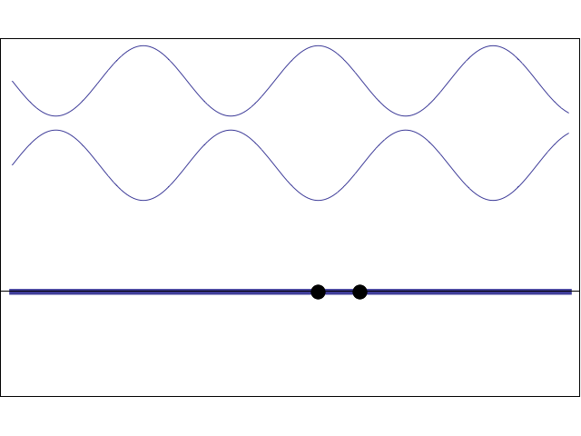
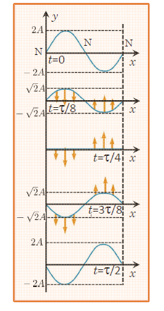

Slide 4
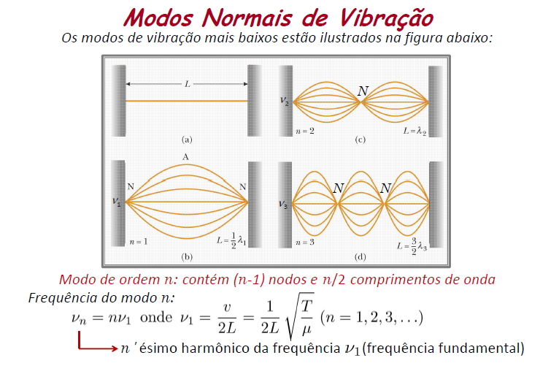

Slide 14
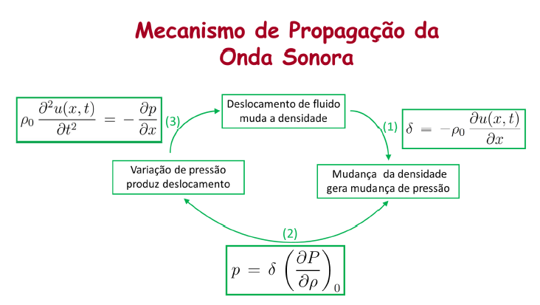

Slide 23
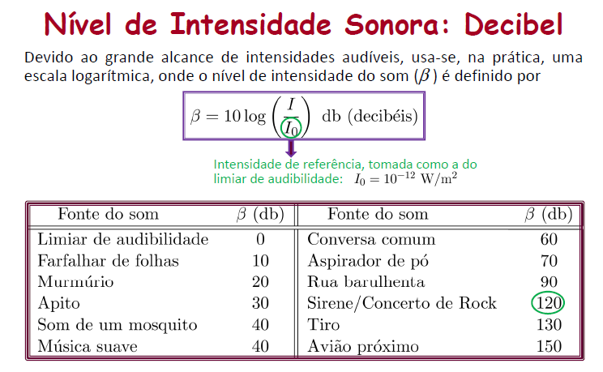

Slide 25
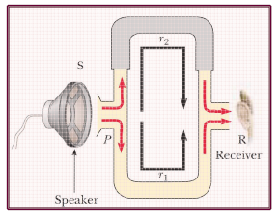
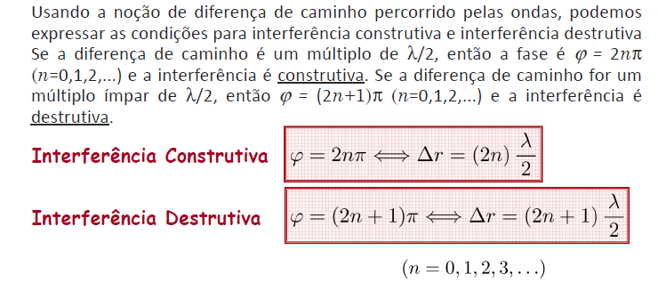

Slide 26
-

Slide 27
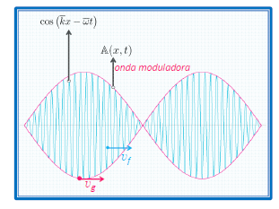
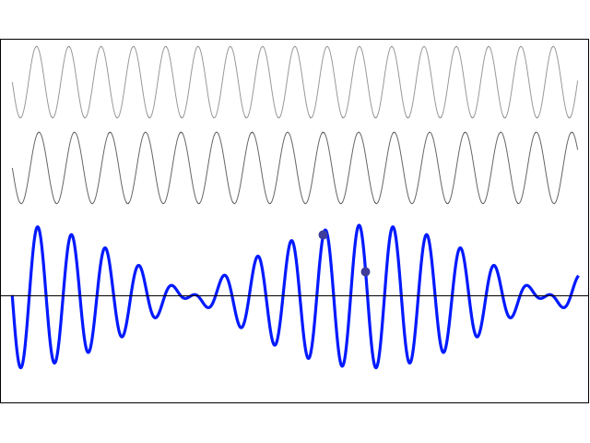

Slide 29
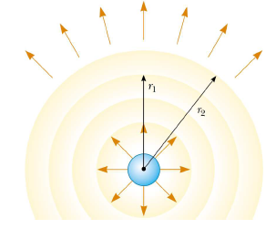

Slide 30
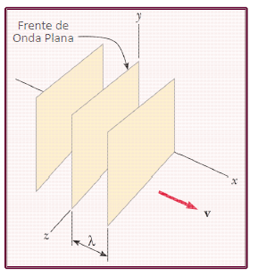

Slide 31
Fonte parada-Detetor em movimento (u)
Fonte em mov.(V)-Detetor parado

Slide 33
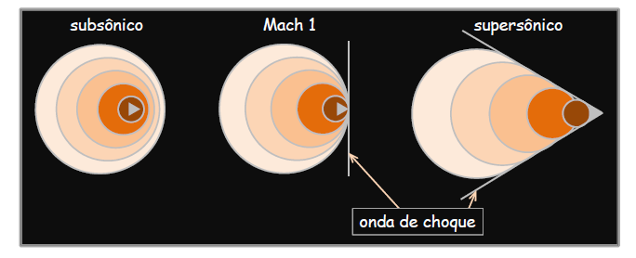
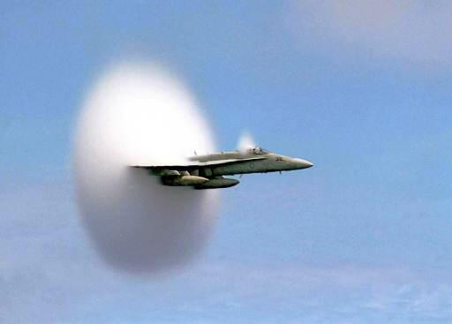
Mach 1
V=v_{s}
Mach
V>v_{s}

Slide 34
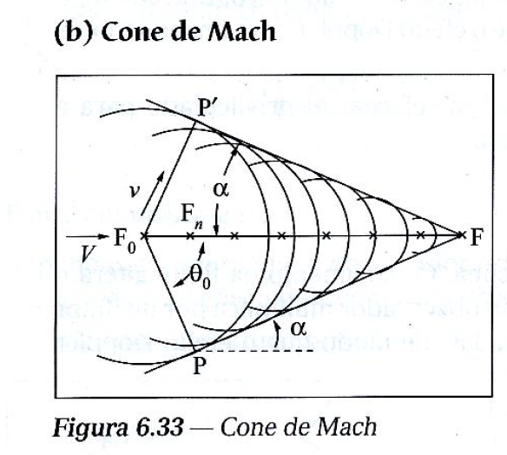
Inverso do
Número de Mach

Slide 35
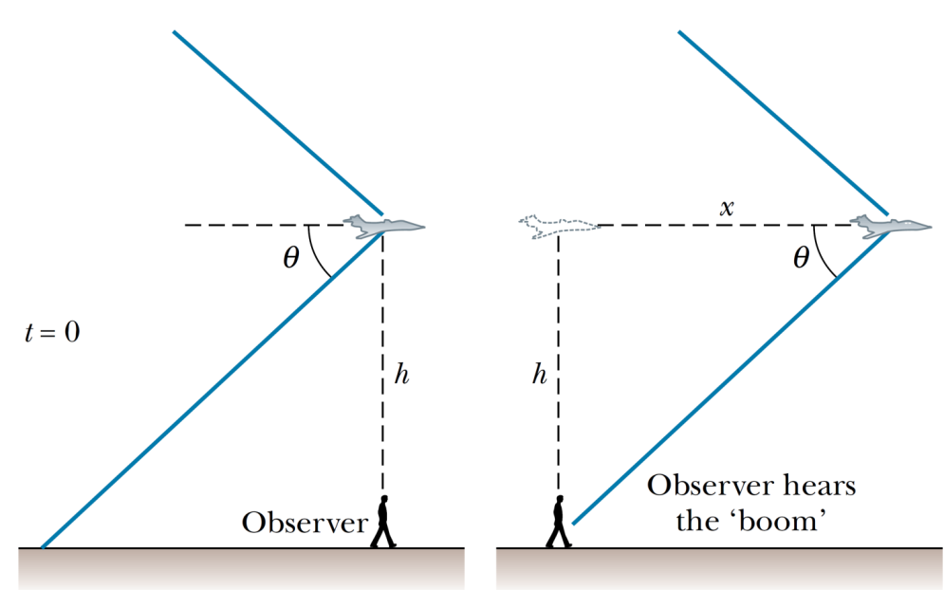
α
α

Slide 36
Exercício: Um avião voa a 1,25 da velocidade do som. A explosão sônica alcança
um homem no solo 0,25 min depois de o avião ter passado sob sua cabeça. Qual a
altitude do avião? Considere a velocidade do som como sendo 330 m/s.
α=0,927 rad
h=8245 m

Slide 37
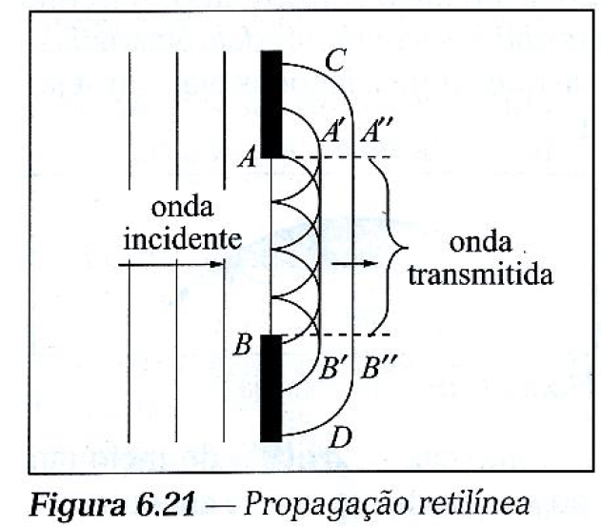
Princípio de Huygens
Cada ponto de uma frente de onda comporta-se como frente de onda
puntiforme de novas ondas, chamadas ondas secundárias.

Slide 38
